Slide 1
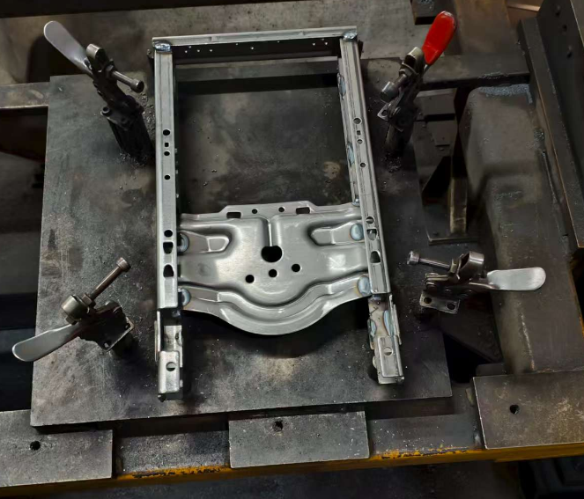
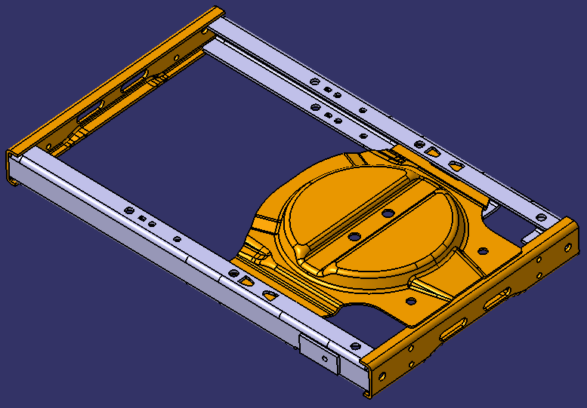
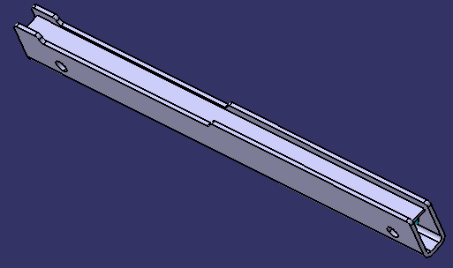
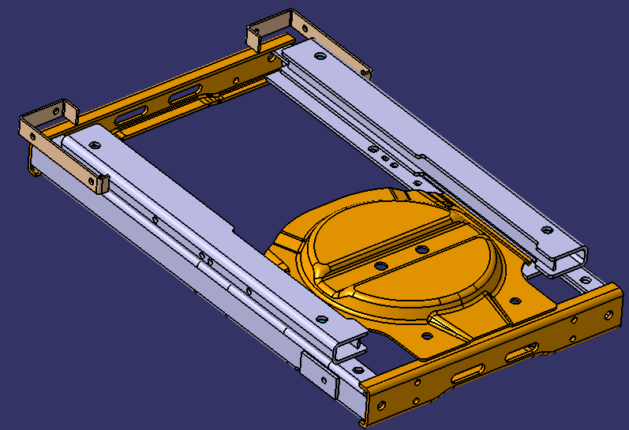
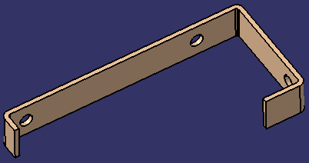
焊接流程（3.1汕德卡）
开发类似左图简易焊胎
3.1下框一序焊接
X2
重汽2.0滑轨连接梁人工焊
3.1汕德卡下框总成
与H4
X2

Slide 2
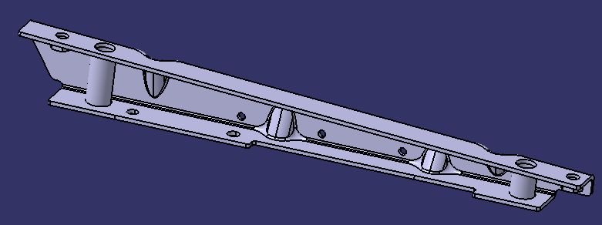
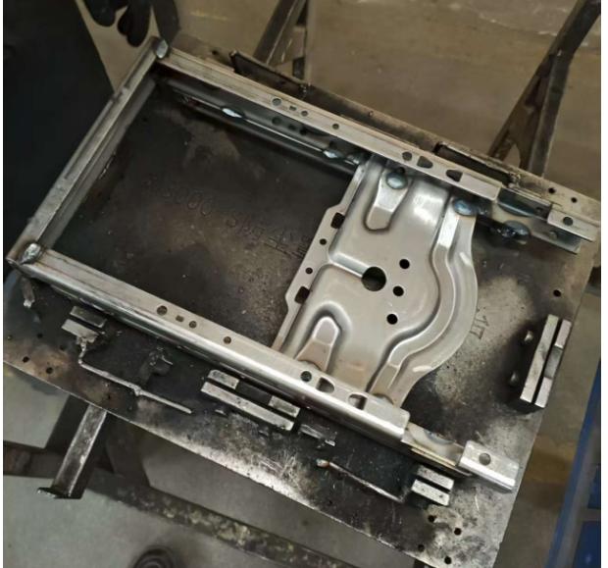
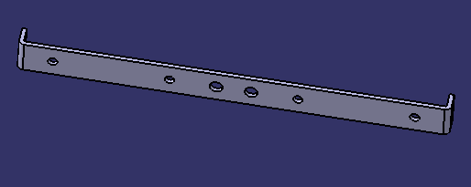
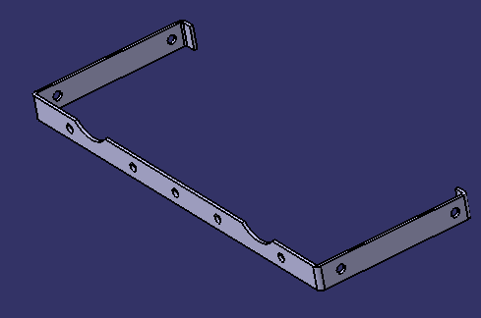
焊接流程（SHT0017451）
开发类似左图简易焊胎
3.1下框一序焊接
H4下框总成
开发类似下图简易焊胎，人工焊接
X2
X2

